Slide 1


ÍGY KÍSÉRLETEZZÜNK A DIÁKOKKAL!
MTA-ELTE Kutatásalapú Kémiatanítás Kutatócsoport
Dr. Kiss Edina - Dr. Szalay Luca
ELTE TTK, Kémiai Intézet
Szakmódszertani Csoport
Magyar Tudományos Akadémia, Közoktatás-fejlesztési Kutatási Program

Slide 2
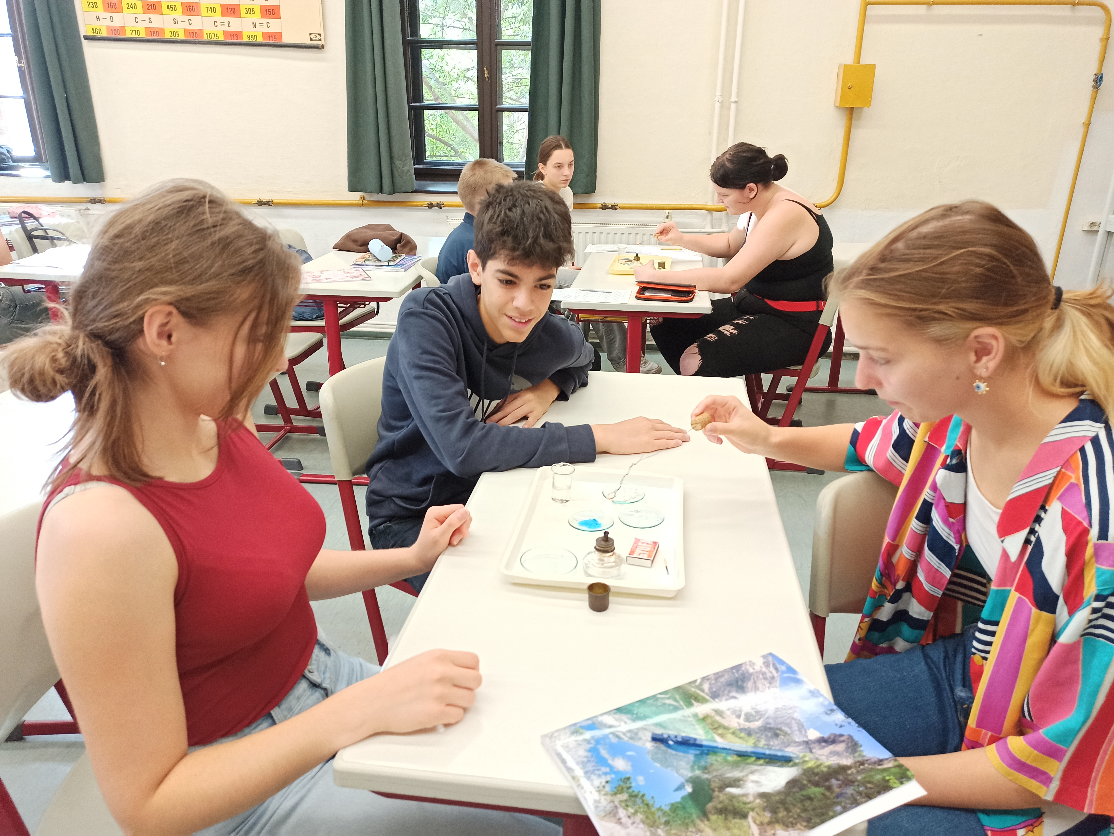
TARTALOM
A kutatásalapú tanulás és a kísérlettervezés
Előnyök és hátrányok
Lehetőségek
A feladatlapok bemutatása a kutatási
modell segítségével
V. Példa a kísérlettervező feladatlapra
Középiskolás tanulók próbálják ki a kísérlettervező feladatlapokat a „Kutatásalapú kémiatanítás és rendszerszemléletű gondolkodás” című projekt keretében
Szakmai nap a kémia és a fizika jegyében
Katolikus Pedagógiai Intézet, Szolnok, 2025. február 27.

Slide 3
I. A kutatásalapú tanulás és a kísérlettervezés
A kutatásalapú oktatás (inquiry-based science education, IBSE)
a tudományos megismerés folyamatának modellezése
a természettudományos műveltség fejlesztése érdekében [1]:
  Egy probléma kapcsán a „kutatási kérdés” megfogalmazása
  A válaszhoz vizsgálat, kísérlet tervezése, bizonyítékon alapuló (evidence-based) módszer kidolgozása (eszközök, anyagok, lépések)
  A vizsgálat, kísérlet elvégzése
  A gyűjtött tapasztalatok, adatok elemzése, értékelése
  A következtetések levonása, kommunikálása.
  [1] Olson, S., Loucks-Horsley, S., (2000), Inquiry and the National Science Education Standards, 29., National Research Council, National Academy Press, Washington, D.C., (http://www.nap.edu/openbook.php?record_id=9596 2024.11.13.)
Szakmai nap a kémia és a fizika jegyében
Katolikus Pedagógiai Intézet, Szolnok, 2025. február 27.

Slide 4
II. Előnyök és hátrányok
Növelheti a fogalmi megértést [2]
Fejlesztheti a magasabb rendű gondolkodási műveleteket [3]
Erősítheti a motivációt, főként a „kíváncsi” és a „szociálisan motivált” tanulók körében [4]
Segítheti a természettudomány valódi természetének megértését [5]
Kevésbé hatásos és hatékony lehet a tanár által irányított módszereknél [6]
Tévképzetek, hiányos vagy rendezetlen tudás alakulhatnak ki [6]
Kognitív túlterhelés léphet föl [7]
A „törekvő” és a „lelkiismeretes” diákok nem kedvelik [8]
[2] Minner, D. D. et al. (2010) Inquiry_based Science Instruction – What Is It and Does It Matter? Results from a Research Synthesis Years 1984 to 2002, J. Res. Sci. Teach., 47(4), 474-496.
[3] Tomperi, P., Aksela, M., (2014), In-service Teacher Training Project On Inquiry Based Practical Chemistry. LUMAT, 2(2), 2015-2
[4] Hofstien, A., Kempa, R. F., (1985), Motivating strategies in science education: attempt of an analysis. Eur. J. Sci. Edu., 3 221-229.
[5] Finlayson, O. et al., (2015), Inquiry Based Chemistry Instruction, In: Maciejowska, I. & Byers, B. (eds.) A Guidebook of Good Practice for the Pre-Service Training of Chemistry Teachers (p. 119), Faculty of Chemistry, Jagiellonian University, Krakow
[6] Kirschner, P. A. et al. (2006), Why Minimal Guidance During Instruction Does Not Work: An Analysis of the Failure of Constructivist, Discuvery, Problem-Based, Experimental and Inquiry-Based Teaching, Educational Psychologist, 41(2), 75-86.
[7] Sweller, J., (1988), Cognitive Load during Problem Solving: Effects on Learning. Cogn. Sci. 12, 257–285.
[8] Bolte, C., Streller, S., Hofstein, A., (2013), How to motivate students and raise their interest in chemistry education, In: Eilks, I. and Hofstein, A. (eds.) Teaching Chemistry – A Studybook (pp. 67-95). Sense Publishers.
Szakmai nap a kémia és a fizika jegyében
Katolikus Pedagógiai Intézet, Szolnok, 2025. február 27.

Slide 5
III. Lehetőségek
Kutatásalapú tanulás: a tudás megszerzése a tudományos megismerés folyamatának modellezésével történik
„inquiry-based science learning/teaching/education”: IBL, IBST, IBSE
csoportosítható pl. a tanulói önállóság mértéke szerint:
*Lényegében nem nevezhető kutatásnak: Xu, H.; Talanquer, V. (2013), Effect of the level of inquiry of lab experiments on general chemistry students’ written reflections. Journal of Chemistry Education, 90 (1), 21−28.
Típus | A tanuló számára ismert-e… | Adott a
 | …a kutatási kérdés? | …a kutatási módszer? | …az eredmény magyarázata?
Nyitott (open) | nem | nem | nem
Irányított/kötött (guided/bounded) | igen | nem | nem
Strukturált (structured) | igen | igen | nem
Megerősítő* (confirmation/closed) | igen | igen | igen
Szakmai nap a kémia és a fizika jegyében
Katolikus Pedagógiai Intézet, Szolnok, 2025. február 27.

Slide 6
Empirikus kutatások
Az “ORSZÁGOS KOORDINÁCIÓVAL A PEDAGÓGUSKÉPZÉS MEGÚJÍTÁSÁÉRT” című TÁMOP projekt: 660 fő 9. osztályos, rövid fejlesztés, a kísérlettervezés pozitív hatása kimutatható a tesztek eredményeinek statisztikai elemzésével.
A Magyar Tudományos Akadémia Tantárgy-pedagógiai Kutatási Programja, MTA–ELTE Kutatásalapú Kémiatanítás Kutatócsoport, „Megvalósítható kutatásalapú kémiatanítás” projektje: 920 fő 7-10. osztályos, 7. osztályban segítség nélküli kísérlettervezésnek nincs pozitív hatása, 8. osztályban a fontosabb elvek tanítása után van, 9. osztályban gyengül, 10. osztályban COVID-19 járvány tör ki.
A Magyar Tudományos Akadémia Közoktatás-fejlesztési Kutatási Program 2021., MTA-ELTE Kutatásalapú Kémiatanítás Kutatócsoport „Kutatásalapú kémiatanítás és rendszerszemléletű gondolkodás” projektje: 992 fő 7. osztályos (2021), jelenleg 10. osztályos tanuló, a séma által segített kísérlettervezés gyenge pozitív hatása.
Szakmai nap a kémia és a fizika jegyében
Katolikus Pedagógiai Intézet, Szolnok, 2025. február 27.

Slide 7
IV. A feladatlapok bemutatása a kutatási modell segítségével
6 db, tanulókísérleteket tartalmazó feladatlap elkészítése (6 tanórára),
3 változatban:
1. típus: csak receptszerű kísérletek
2. típus: receptszerű kísérletek + kísérlettervezést tanító séma kitöltése
3. típus: kísérlettervezés a gyakorlatban, a kísérlettervezést tanító séma kitöltésével
Az eredmények elemzése
1. típusú feladatlapot végző csop.
6 tanóra, csak receptszerű kísérletek („kontroll”)
2. teszt
2. típusú feladatlapot végző csop.
6 tanóra, receptszerű kísérletek + séma kitöltése
2. teszt
Adatgyűjtés (változások)
3. típusú feladatlapot végző csop.
6 tanóra, séma segíti a kísérlettervezést
2. teszt
Szakmai nap a kémia és a fizika jegyében
Katolikus Pedagógiai Intézet, Szolnok, 2025. február 27.

Slide 8
V. Példa a kísérlettervező feladatlapra
(Elérhetők: Természettudományos Oktatásmódszertani Centrum)
23. feladatlap: Egy 4000 éves sikertörténet – az aszpirin
  Téma: Az észterek lúgos hidrolízise
  Felhasználás: 10. osztály, 20-25 perces, tanulókísérletre épülő feladat
  Szükséges előzetes ismeretek:
  Oxigéntartalmú funkciós csoportok.
  Az alkoholok fogalma.
  A karbonsavak fogalma.
  Az észterek fogalma.
  A hidrolízis fogalma.
Szakmai nap a kémia és a fizika jegyében
Katolikus Pedagógiai Intézet, Szolnok, 2025. február 27.

Slide 9
V. Példa a kísérlettervező feladatlapra
(Elérhetők: Természettudományos Oktatásmódszertani Centrum)
23. feladatlap: Egy 4000 éves sikertörténet – az aszpirin
4. Célok:
  A tanulók érdeklődésének felkeltése ….
  A logikus gondolkodás, az induktív következtetés és a szabályszerűségek alapján való deduktív előrejelzés gyakorlása.
  Mindhárom típusú feladatlap esetén a kísérletek természettudományokban betöltött szerepének megértése.
  A 2. típusú feladatlapot megoldó tanulók meggyőzése arról, hogy érdemes a receptszerűen leírt kísérlet végrehajtása után elgondolkodni azon, hogy hogyan lehet az ilyen vizsgálatokat korrekt módon megtervezni.
  A 2. és a 3. típusú feladatlapokat megoldó tanulók értsék meg, hogy a kísérletek helyes megtervezési módjának ismerete segítheti őket az áltudományos csalások felismerésében.
Szakmai nap a kémia és a fizika jegyében
Katolikus Pedagógiai Intézet, Szolnok, 2025. február 27.

Slide 10
V. Példa a kísérlettervező feladatlapra
(Elérhetők: Természettudományos Oktatásmódszertani Centrum)
23. feladatlap: Egy 4000 éves sikertörténet – az aszpirin
5. Tananyag:
  Ismeret szint:
    Az észterek vizes közegben hidrolizálhatnak, miközben a megfelelő alkoholos vagy fenolos hirdoxilcsoportot tartalmazó vegyület és karbonsav jön létre.
  Megértés szint:
    A tanulók értsék meg, hogy bármely, a szerkezetben mutatkozó, akár minimálisnak tűnő eltérés (pl. egy fenolos hidroxilcsoport jelenléte) hatással lehet egy adott reakció végbemenetelére.
  Alkalmazás szint:
    A tanulók el kell tudják dönteni, hogy a lejárt szavatosságú aszpirintablettában melyik anyag jelenik meg az esetleges hidrolízist követően.
  Magasabb rendű műveletek:
    Minden feladatlaptípus esetében a rendszerszemléletű gondolkodás fejlesztése a „Gondolkodjunk!” feladat megoldása során.
Szakmai nap a kémia és a fizika jegyében
Katolikus Pedagógiai Intézet, Szolnok, 2025. február 27.

Slide 11
V. Példa a kísérlettervező feladatlapra
(Elérhetők: Természettudományos Oktatásmódszertani Centrum)
23. feladatlap: Egy 4000 éves sikertörténet – az aszpirin
6. Módszertani megfontolások:
7. Technikai segédlet:
  Anyagok és eszközök a tanulókísérletekhez csoportonként:
    szalicilsav
    felhasználható és lejárt szavatosságú aszpirintabletta (vagy az utóbbi helyett néhány hete felbontott aszpirintabletta, esetleg egyszerűen aszpirintabletta és szalicilsav porkeverék)
    0,1 mol/dm³ vas(III)-klorid-oldat (FeCl₃)
    2 db mozsár törővel
    3 db vegyszereskanál…
  Előkészítés
  Balesetvédelem
  Hulladékkezelés
Szakmai nap a kémia és a fizika jegyében
Katolikus Pedagógiai Intézet, Szolnok, 2025. február 27.

Slide 12
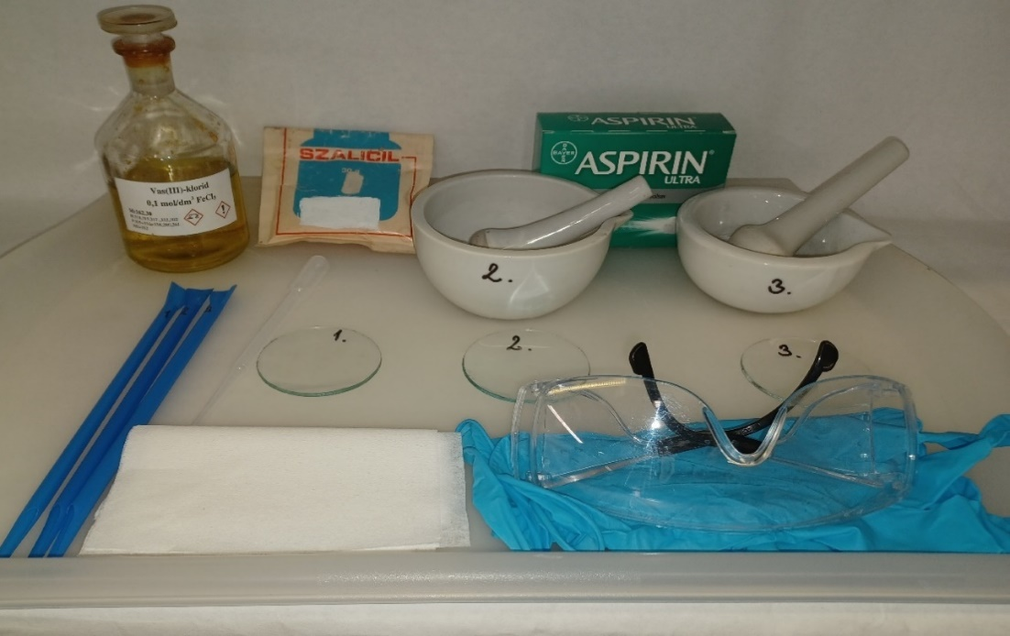
V. Példa a kísérlettervező feladatlapra
(Elérhetők: Természettudományos Oktatásmódszertani Centrum)
23. feladatlap: Egy 4000 éves sikertörténet – az aszpirin
Szakmai nap a kémia és a fizika jegyében
Katolikus Pedagógiai Intézet, Szolnok, 2025. február 27.

Slide 13
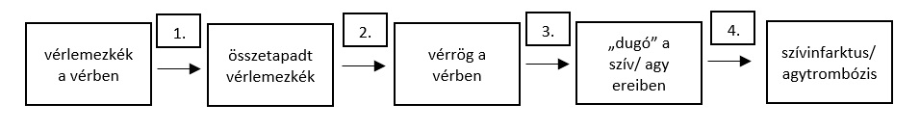
V. Példa a kísérlettervező feladatlapra
(Elérhetők: Természettudományos Oktatásmódszertani Centrum)
23. feladatlap: Egy 4000 éves sikertörténet – az aszpirin
Kutatási kérdés: Hogyan lehet beazonosítani a lejárt aszpirin tablettát?
Kitöltendő séma a kísérlettervezéshez:
  Független változó: a fehér porok anyagi minősége (szalicilsav, acetil-szalicilsav)
  Függő változó: lejátszódik-e a megfelelő kémiai reakció vagy sem
  Függő változó vizsgálata: a reakció során megjelenik-e a jellemző lila szín vagy sem
  Állandók: a vas(III)-klorid-oldat koncentrációja, a reagens hozzáadása után eltelt idő
  Hipotézis: Ha a lejárt aszpirinnel fogjuk elvégezni a reakciót, akkor a lila szín fog megjelenni.
Rendszerszemléletű gondolkodás (motivációs céllal): Az alábbi folyamatábrán látható lépések közül hányas számút akadályozza meg az aszpirintabletta?
Szakmai nap a kémia és a fizika jegyében
Katolikus Pedagógiai Intézet, Szolnok, 2025. február 27.

Slide 14
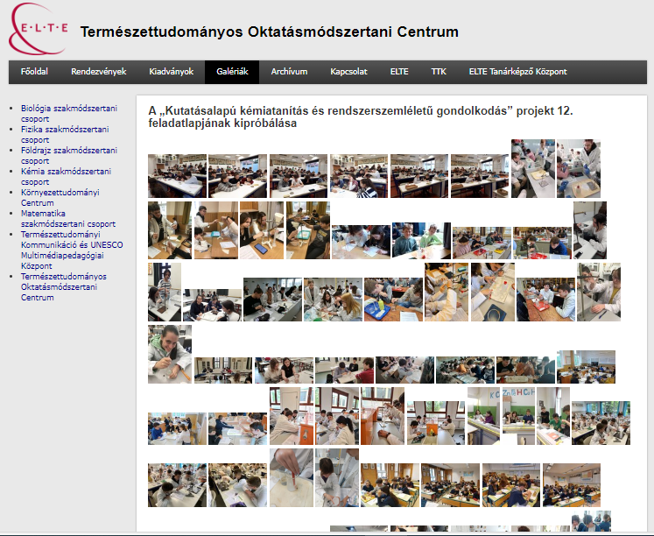

Slide 15
Köszönöm a figyelmet!
Az előadás elkészítését a Magyar Tudományos Akadémia Közoktatás-fejlesztési Kutatási Programja támogatta.
Dr. Kiss Edina (edina.kiss@ttk.elte.hu)
Az MTA-ELTE Kutatásalapú Kémiatanítás Kutatócsoport honlapja:
http://ttomc.elte.hu/publications/90

